Slide 1
第16章：IO编程
Scanner输入流工具

Slide 2
Scanner
在JDK 1.5之后Java提供了专门的输入数据类，此类不光可以完成之前的输入数据操作，也可以方便的对输入数据进行验证
No. | 方法 | 类型 | 描述
1 | public Scanner(File source) throws FileNotFoundException | 构造 | 从文件中接收内容
2 | public Scanner(InputStream source) | 构造 | 从指定的字节输入流中接收内容
3 | public boolean hasNext(Pattern pattern) | 普通 | 判断输入的数据是否符合指定的正则标准
4 | public boolean hasNextXxx() | 普通 | 判断数据内容是否为指定类型，例如：hasNextInt()
5 | public String next() | 普通 | 接收内容
6 | public String next(Pattern pattern) | 普通 | 接收内容，进行正则验证
7 | public 数据类型 nextXxx() | 普通 | 接收指定类型的数据，例如：nextInt()
8 | public float nextFloat() | 普通 | 接收小数
9 | public Scanner useDelimiter(String pattern) | 普通 | 设置读取的分隔符

Slide 3
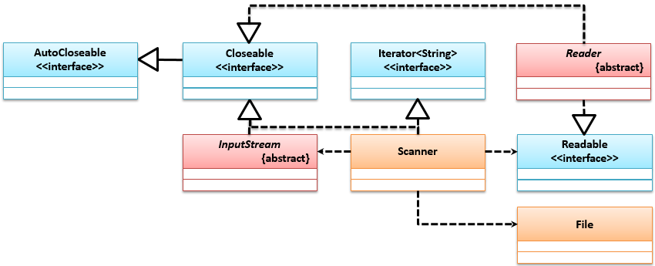
Scanner读取数据

Slide 4
范例：使用Scanner实现键盘数据输入
package cn.mldn.demo; import java.util.Scanner; public class JavaIODemo { public static void main(String[] args) throws Exception { Scanner scan = new Scanner(System.in); // 创造输入流对象 System.out.print("请输入年龄：");// 提示信息 if (scan.hasNextInt()) { // 判断是否有整数输入 int age = scan.nextInt(); // 直接获取数字 System.out.println("您的年龄：" + age); // 数据回显 } else { System.out.println("输入的内容不是数字，程序无法正常执行！"); // 错误信息提示 } scan.close(); // 关闭输入流 } }

Slide 5
范例：输入日期数据，并使用正则判断格式
package cn.mldn.demo; import java.text.SimpleDateFormat; import java.util.Scanner; public class JavaIODemo { public static void main(String[] args) throws Exception { Scanner scan = new Scanner(System.in); // 创造输入流对象 System.out.print("请输入您的生日："); // 提示信息 if (scan.hasNext("\\d{4}-\\d{2}-\\d{2}")) { // 满足格式可以输入 String str = scan.next("\\d{4}-\\d{2}-\\d{2}");// 根据指定格式获取数据 System.out.println("输入信息为：" + new SimpleDateFormat("yyyy-MM-dd").parse(str)); } scan.close(); // 关闭输入流 } }

Slide 6
范例：读取文件内容
package cn.mldn.demo; import java.io.File; import java.util.Scanner; public class JavaIODemo { public static void main(String[] args) throws Exception { Scanner scan = new Scanner(new File("D:" + File.separator + "mldn-info.txt")); scan.useDelimiter("\n"); // 设置读取分隔符 while (scan.hasNext()) { // 是否有数据 System.out.println(scan.next()); // 获取数据 } scan.close(); // 关闭输入流 } }

